Slide 1

Prestation och ungdomsidrott

Slide 2
Det här kommer vi att prata om idag:
Förväntingar med dagens workshop
Att tävla med resultat
Hur ska vi tänka kring resultatfokus
Är fokus på prestationen något för oss?
Verktygslåda för tränare & föräldrar
Vad kommer näst? Reflektioner

Slide 3
Förväntningar
Det här tar jag med mig…

Slide 4
Tävling – Prestation – Resultat
Vad ser ni för utmaningar?
Vad har ni för mål?
Notes:
Vi pratar om de utmaningarna som ni förvänta er att se när man börjar tävla, vilket oundviklig innebär att se resultatet

Slide 5
Att VINNA
Är det viktigt?
Varför?
Ett snabbt sätt att mäta min egen/lagets utveckling
Det ger snabb belöning - Ruslutat
Notes:
Att vinna, eller att försöka vinna, är målet med alla tävlingar, utmaningar, prestationer osv.
Vi spelar för att vi tycker om att spela men vi tävlar för att vinna.

Slide 6
Fokus på RESULTAT
Resultatsmål är viktigt men, för mycket fokus på det:
Skapar Oro, Stress, Ångest
Jag vågar mindre = jag lär mig mindre
Minskar självfortroende
Varje misstag väger mycket
Notes:
Att fokusera för mycket på resultatet innebär att lägga mycket vikt på något som inte är helt under vår kontroll.
Vågar mindre för att varje spel, varje beteende kan påverka resultatet negativt

Slide 7
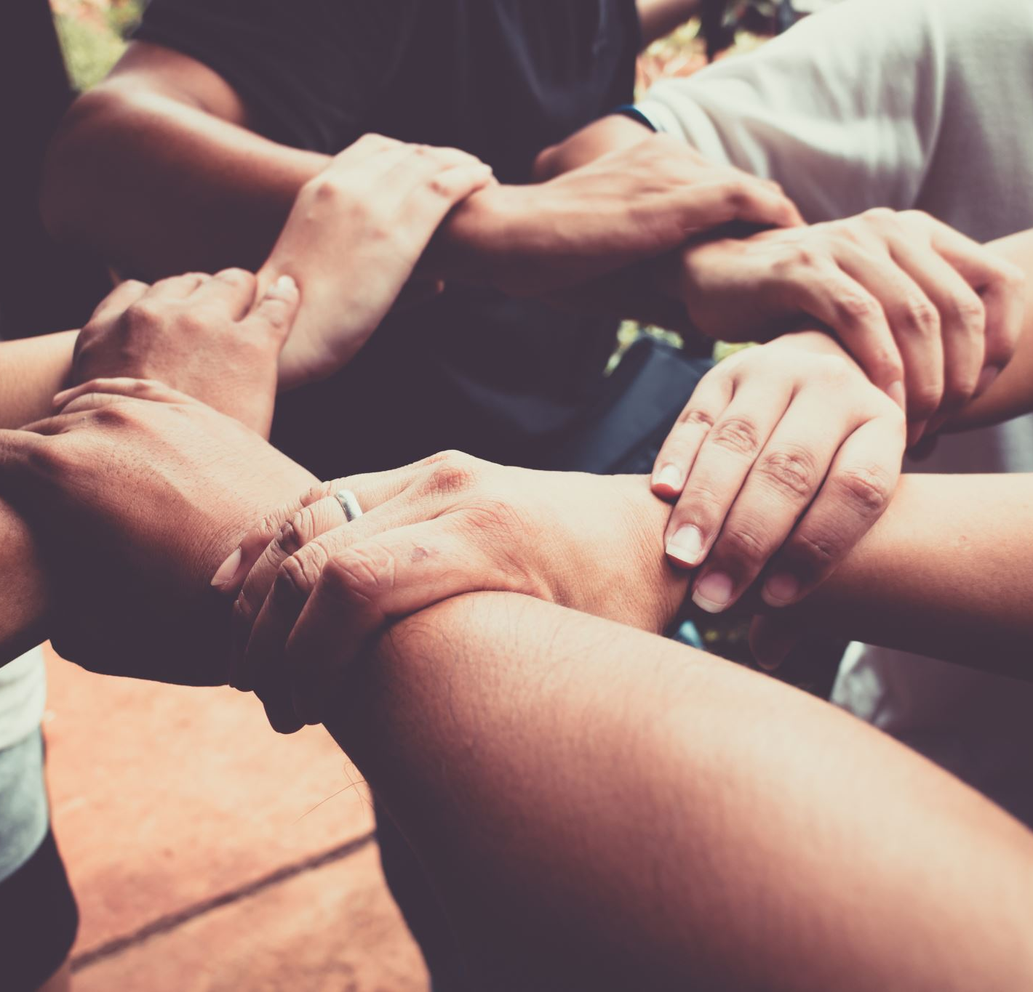
Vad kan jag tränare/förälder göra?
Prata lite ihop om detta
Fokus på Prestation och Prestationsmål
Våga göra (misstag) och utveckla dina färdigheter.
Notes:
Fokusera på att göra ditt bästa, att engagera dig aktivt och att våga göra misstag…då:
Minskar stress – allt är under kontroll, vi kan göra misstag
Ökar självfortroende – Genom att se att jag våga göra och därför att jag bli bättre
Mer engagemang (motivation) – ju mer vi har ett känsla om att jag bli bättre så är jag mer motiverad

Slide 8
ALM-trädet modell
A = Ansträngning
Vi ska göra vårt bästa varje gång och det är viktigare än att vinna
L = Lärande
Det handlar om lärande och ständiga förbättringar. Det är under vår kontroll och hjälper självfortroendet att växa
M = Misstag
Viktig roll om man vill förbättra sig. Jag är aktiv I mitt lärande om jag inte är rädd för att misslyckas. Därför det är OK att göra misstag I en prestationsfokuserade miljö

Slide 9

VERKTYGSLÅDA för tränare och för föräldrar
1. Tips för introduktion av ALM-trädet
2. Belöna resultatlös ansträngning
3. Prestationsmål
4. Utmanande mål
5. Misstagsritual

Slide 10
1. Introducera ALM-Trädet
Skapa en berättelse om fotboll för att introducera ALM-trädet och för att berätta vad del handlar om (gärna i början på säsongen)
Ge konkreta exepel när du går igenom A, L och M
Återkom till ALM-trädet om och om igen under säsongen för att påminna om vad A, L och M står för.

Slide 11
2. Belöna resultatlös ansträngning
Ge tydlig och klar feedback på ansträngningar
Berömma ungarna när de anstränger sig (inför hela laget)
Håll koll på resultatlös ansträngning
Involvera föräldrarna - be dem att göra likadant
Notes:
speciellt när de inte lyckas! Det är så man lägger fokus på beteendet och inte på resultatet
det kan förvandla den negativa känslan hos tränaren när saker och ting inte lyckas

Slide 12
3. Prestationsmål
Motiverande för alla
Leder idrottarna till resultatsmål
Sätta upp dem tillsammmans genom exempel
Ta upp oftast framstegen mot prestationsmål
Notes:
Alla kan kontrollera prestationsmålen och följa framsteg.
Genom att sträva efter att bli sin bästa
Förklara att det handlar om hur mycket man anstränger sig. Tydlig siffra vid träning/match och säsong
Ansträngningen sker under hela prestationen…ta upp framstegen gärna under match/träning och säsong

Slide 13
4. Utmanande mål
Långsiktikg mål
Grundas i vad vi tror vi kan klara av med tid & ansträngning
Kan avskräcka – återkoppla regelbundet!
Rätta utmaningar skapar kostant motivation
Notes:
Genom att återkoppla regelbundet visar du att du bryr dig om deras mål och att du tror att de kan nå dem.

Slide 14
5. Misstagritual
Utamande mål
Ge verktyg för att hantera misstag
“Glömma dina misstag och gå vidare”
Normalisera känslorna
Notes:
Om man sätter upp utmanande mål så kommer de att göra misstag.
Ge dem verktyg för att hantera misstag.
SPOLA-NER misstag som stinker och vi vill inte ha dem kvar
TENNIS: på skorna har skrivit “Spela på” så när man tittar ner hänging efter misstag blir man påmind
De är OK att känna frustration, att vara ledsen, att känna oron inför en tävling osv…prata om det och ha ett öppet klimat

